Slide 1
Классный час ко Дню матери на тему: «Всё на земле от материнских рук»
Подготовила и провела классный руководитель 5 класса
КОУ ВО «Бутурлиновская школа-интернат для обучающихся с ОВЗ»
Грянко Наталья Валентиновна

Slide 3
Кто пpишел ко мне с yтpа?
Кто сказал: "Вставать поpа"?
Кашy кто yспел сваpить?
Чаю - в чашки всем налить
Кто косички мне заплёл?
Целый дом один подмёл?
Кто цветов в садy наpвал?
Кто меня поцеловал?
Кто pебячий любит смех?
Кто на свете лyчше всех?

Slide 4
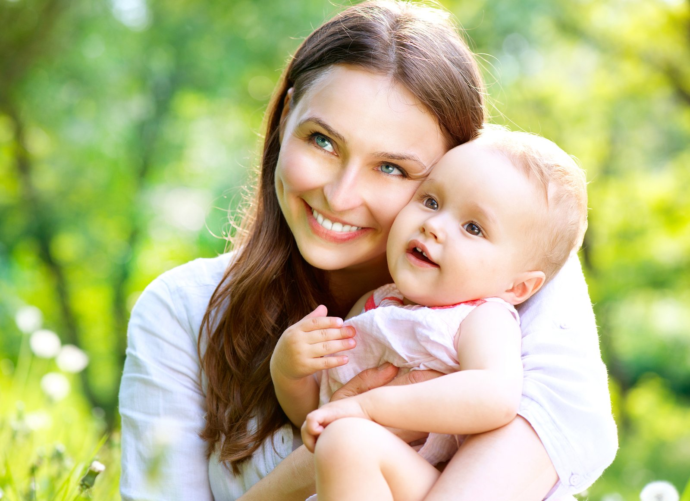
« Самая прекрасная из женщин –женщина с ребенком на руках»

Slide 5
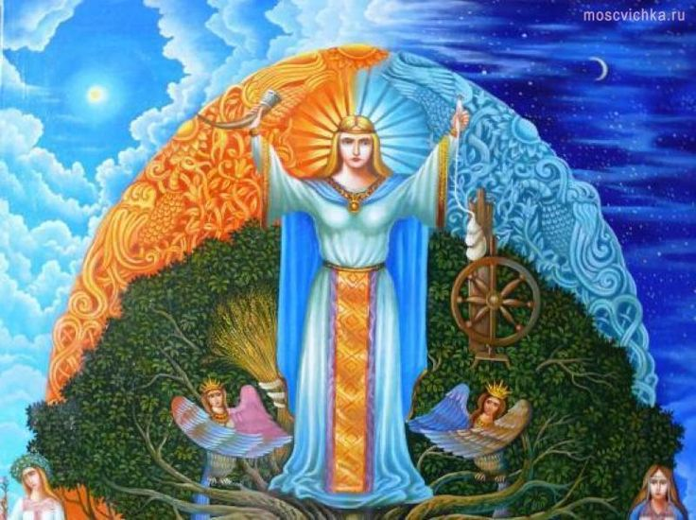
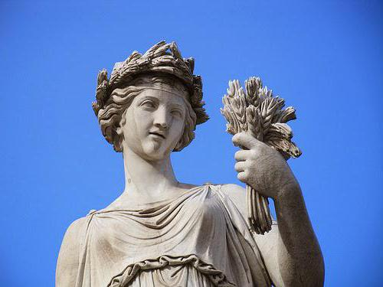
Празднование Дня Матери началось еще в Древнем Риме, когда люди славили богиню земли и плодородия.
В христианстве этот праздник связан с чествованием Покровы Божьей Матери. В этот день принято говорить мамам слова благодарности и любви, дарить подарки и цветы.
Церера

Slide 6
В России День матери стали отмечать сравнительно недавно. С 1998 года. И отмечают его в последнее воскресенье ноября. Это своеобразный день благодарения, выражения любви и уважения мамам. Они дали нам жизнь, ласку и заботу, согрели любовью.

Slide 7
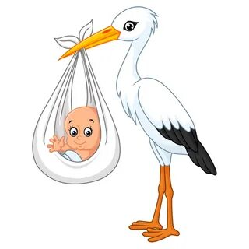
Ребенок: Завтра я появлюсь на свет. Скажи, Боже, что мне делать в том мире, ведь я ничего не знаю и очень боюсь?
Бог: Не переживай, я дам тебе ангела, который постоянно будет рядом и защитит тебя от бед и печалей.
Ребенок: А как зовут этого ангела?
Бог: Это не важно, ведь ты будешь звать его мамой.

Slide 9
Имя моего Ангела – Мама!
Известный педагог В. Сухомлинский говорил, что когда у ребенка немного заболит палец, у его матери сразу заболит сердце. Нет на земле человека более чуткого и любящего, чем мама.

Slide 10
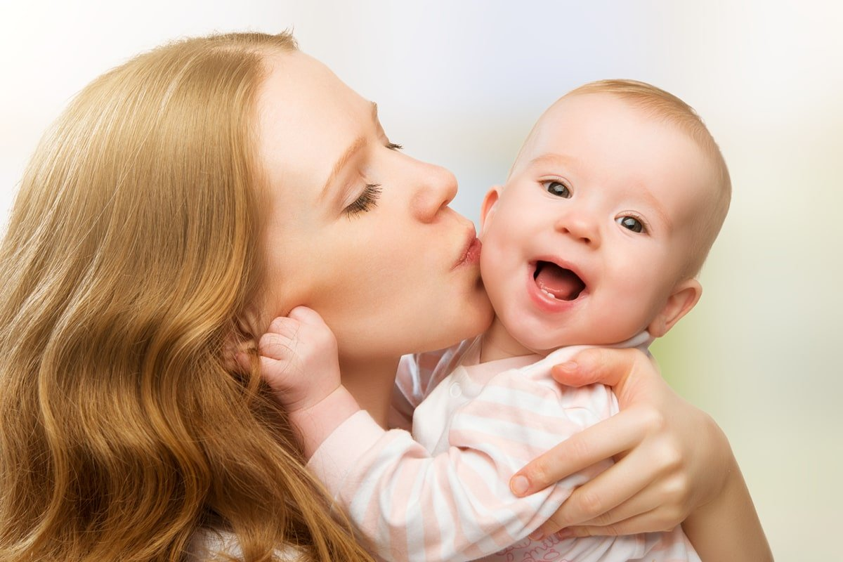
Разговор с мамой
Сын зовёт: „Агу, агу!" - Мол, побудь со мною.
А в ответ: — Я не могу, Я посуду мою.
Но опять: „Агу, агу!" - Слышно с новой силой.
И в ответ: — Бегу, бегу,
Не сердись, мой милый!
Агния Барто

Slide 11
Считается, что слово «МАМА» относится к той группе слов, которое появилось ещё до возникновения у людей членораздельной речи. Эти слова происходят из детского лепета. Слог « ма » – самый простой из того, что может выговорить младенец. И слово МАМА произошло, как предполагают, из повторения этого слога. Ведь мама была главным человеком в жизни малыша в первобытные времена. Он проводил с ней, у её груди всё время пока папа охотился и защищал семью от врагов.

Slide 12
Загадки – рифмы о маме

Slide 13
Не боюсь грозы ни грамма, Коль со мною рядом…
Нет в квартире грязи, хлама. Убрала всё чисто…
Перед сном, надев пижаму, Почитать мы просим…
Угодит шалун коль в яму, Будет звать на помощь…
У слона, гиппопотама Тоже добрая есть…
Тем детишкам стыд и срам, Кто своих обидел…
Песню с добрыми словами Сочиним любимой…

Slide 14
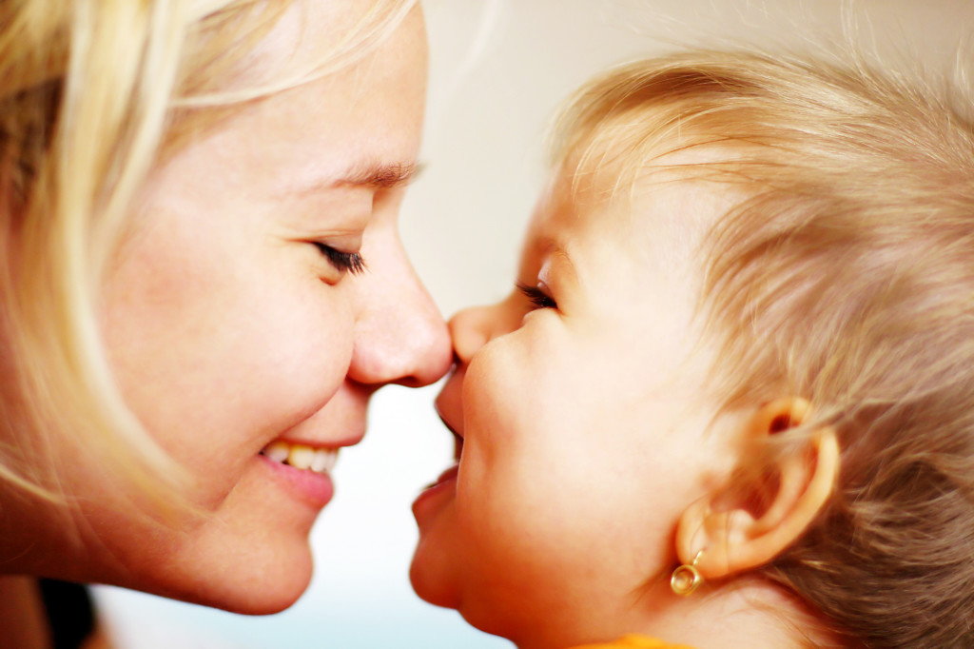
Пословицы о маме
Птица рада весне, а младенец матери.
Нет милее дружка, чем родная матушка.
Нет никого краше, чем матери наши. Сердце матери лучше солнца греет.
У дитя заболит пальчик, а у матери – сердце.
Материнская забота и на дне моря спасёт.
При солнышке тепло при матери добро.

Slide 15
Мамы всякие нужны, мамы всякие важны…
Отгадайте загадки о профессиях

Slide 16
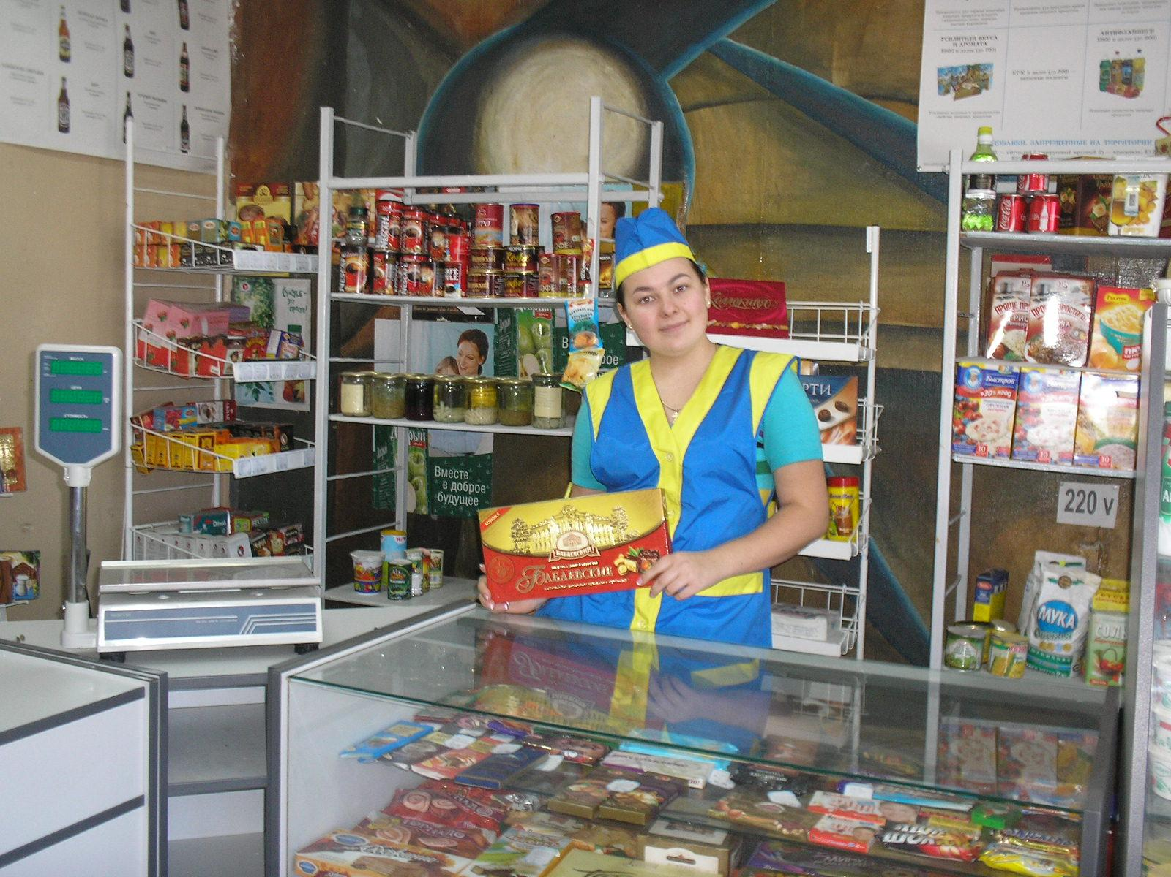
Есть у мамы на прилавке Куклы, мячики, булавки, Обувь - справа, ткани - слева, Чашки - на витрине. Мама словно королева В нашем магазине!
продавец

Slide 17
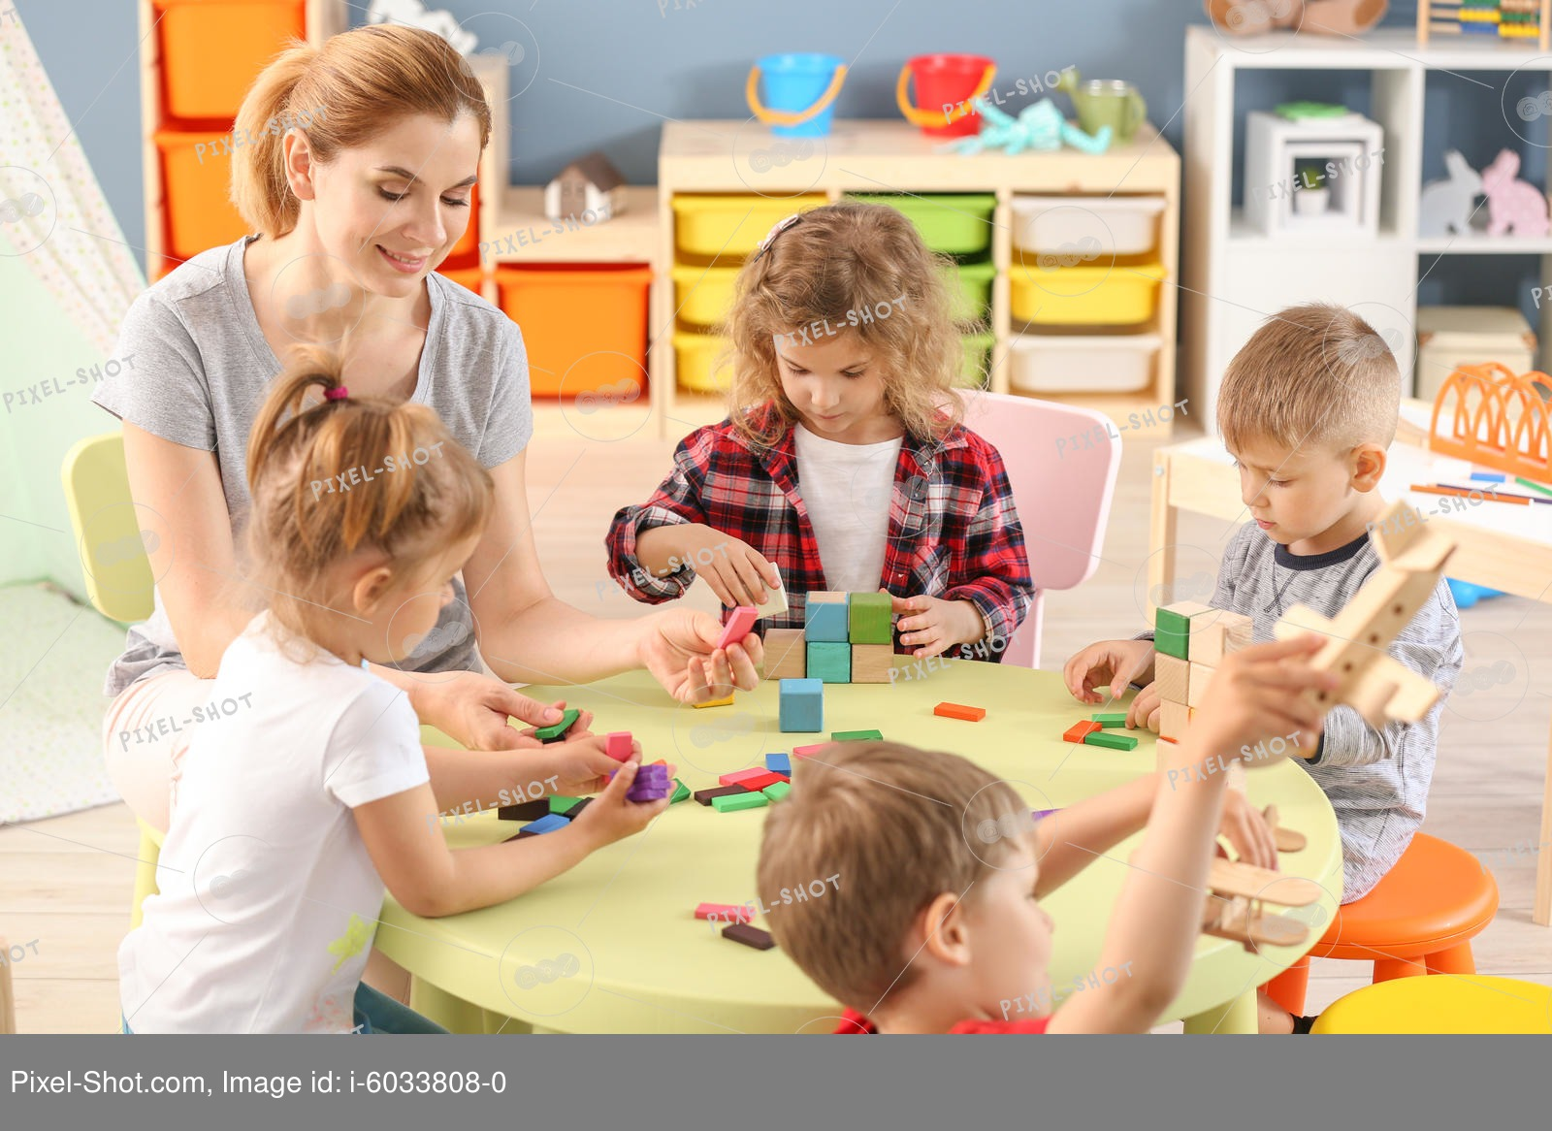
Доброты, тепла, души мамочке не жалко. Ждут мамулю малыши - Вася, Маша, Галка, Паша, Сеня и Марат – Ждет её весь детский сад!
воспитатель

Slide 18
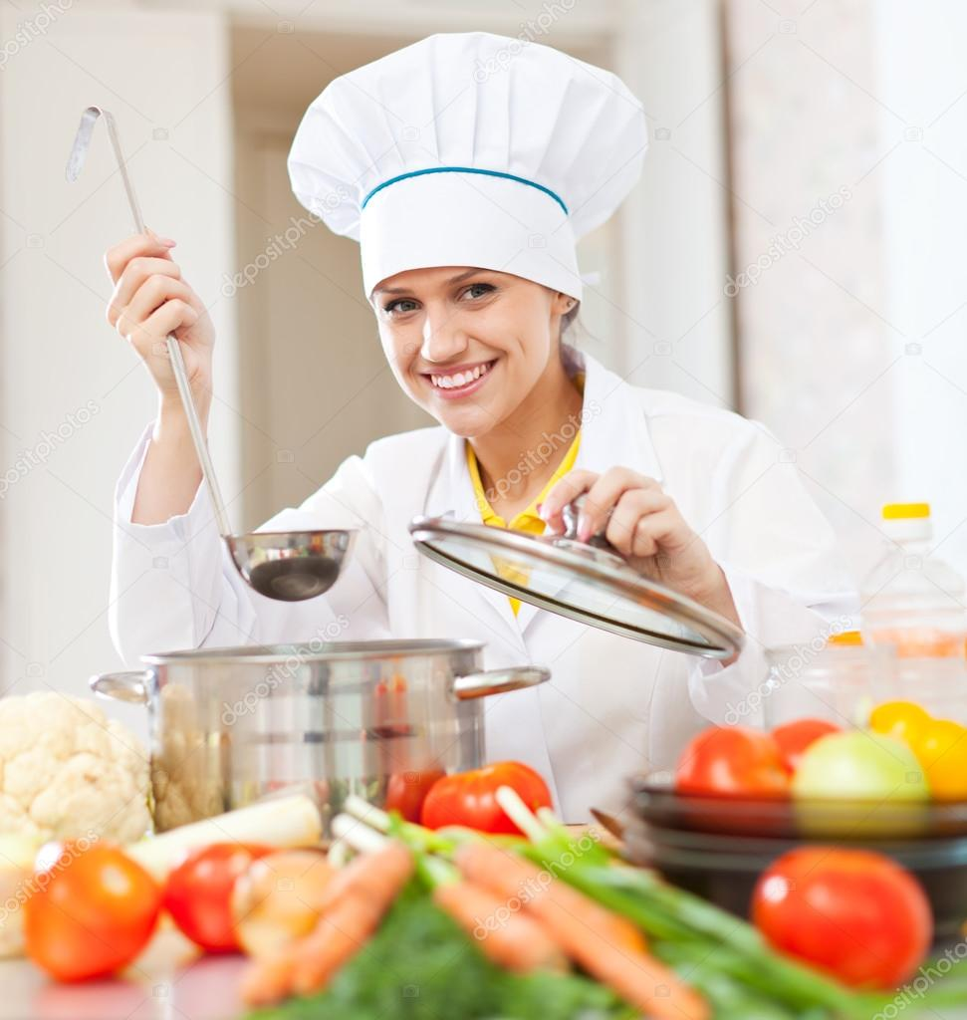
Приготовит мама суп Малышам из разных групп, Ловко вылепит котлеты И нарежет винегреты. И с такой умелой мамой Я бываю сытый самый!
повар

Slide 19
В школе я учёный самый - Повезло мне очень с мамой. От неё узнают дети На уроке всё на свете. Станут лучше и умней, Справедливей и добрей.
учитель

Slide 20
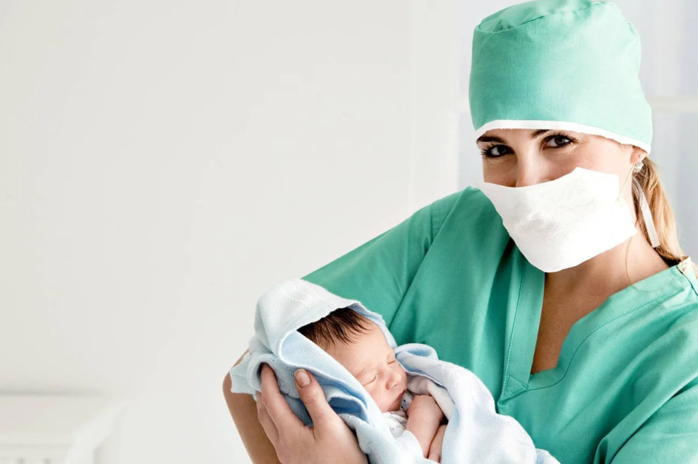
Мама может ставить банки, Мазать ссадины и ранки. Мама делает уколы Всем ребятам нашей школы. Мама лаской, добрым словом Помогает стать здоровым!
медсестра.

Slide 21
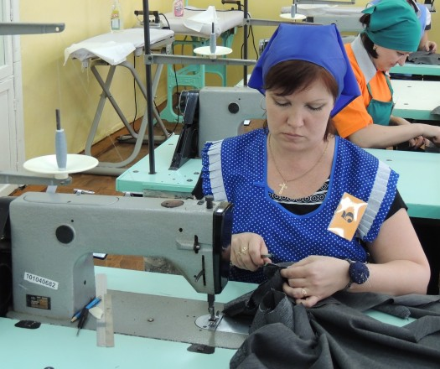
Мама - золотые руки - Шьёт рубашки, платья, брюки. Папа, я, сестрёнка Света - Все с иголочки одеты!
швея

Slide 22
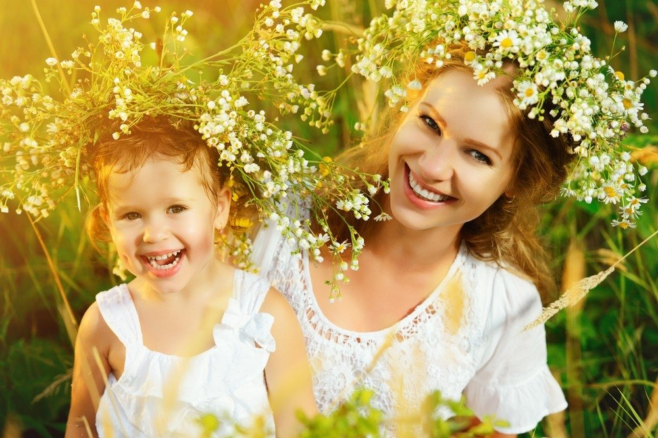
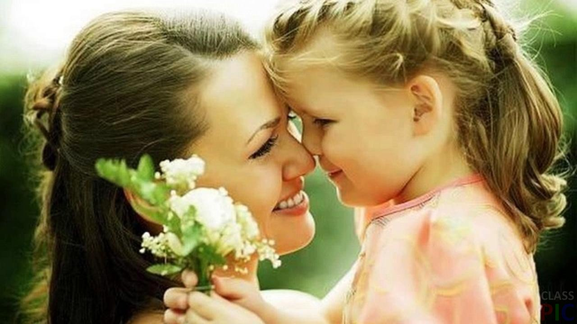
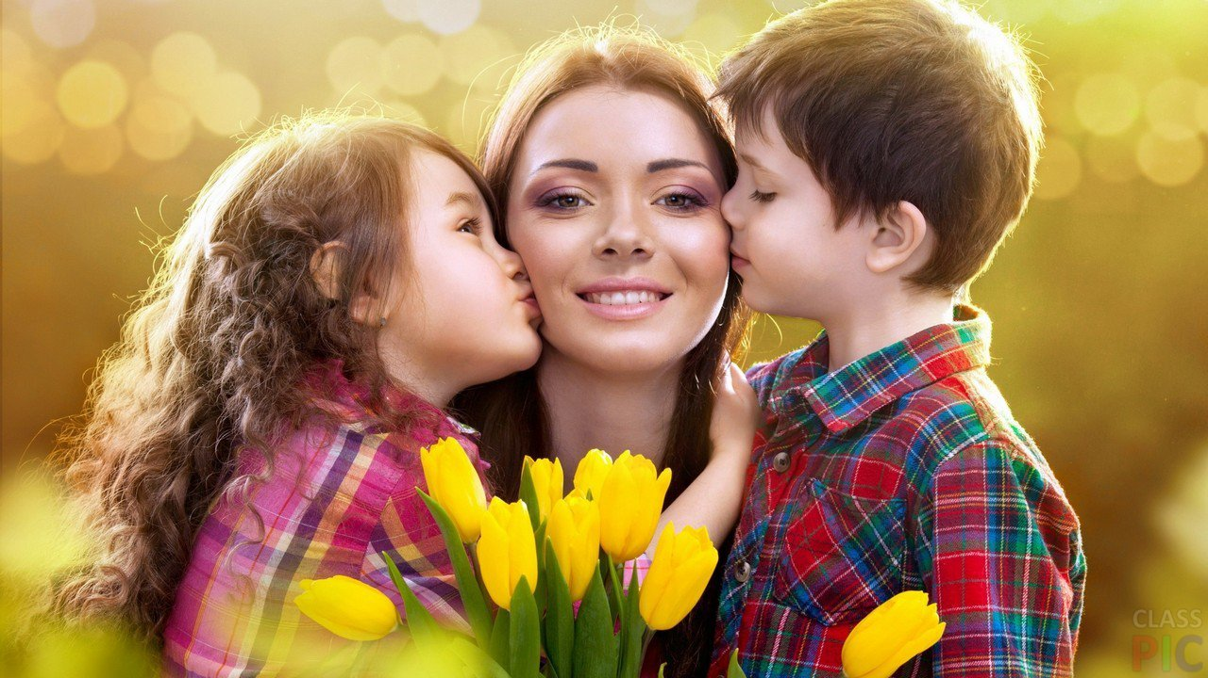
Какими бы взрослыми, сильными, умными, красивыми мы ни стали,
как бы далеко жизнь ни увела нас от родительского крова, мама всегда остается для нас мамой, а мы - ее детьми. Берегите своих матерей!

Slide 23
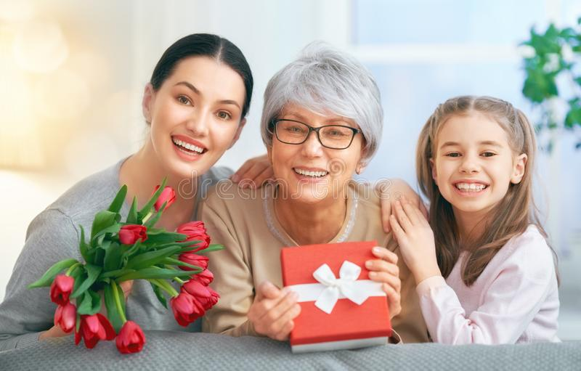
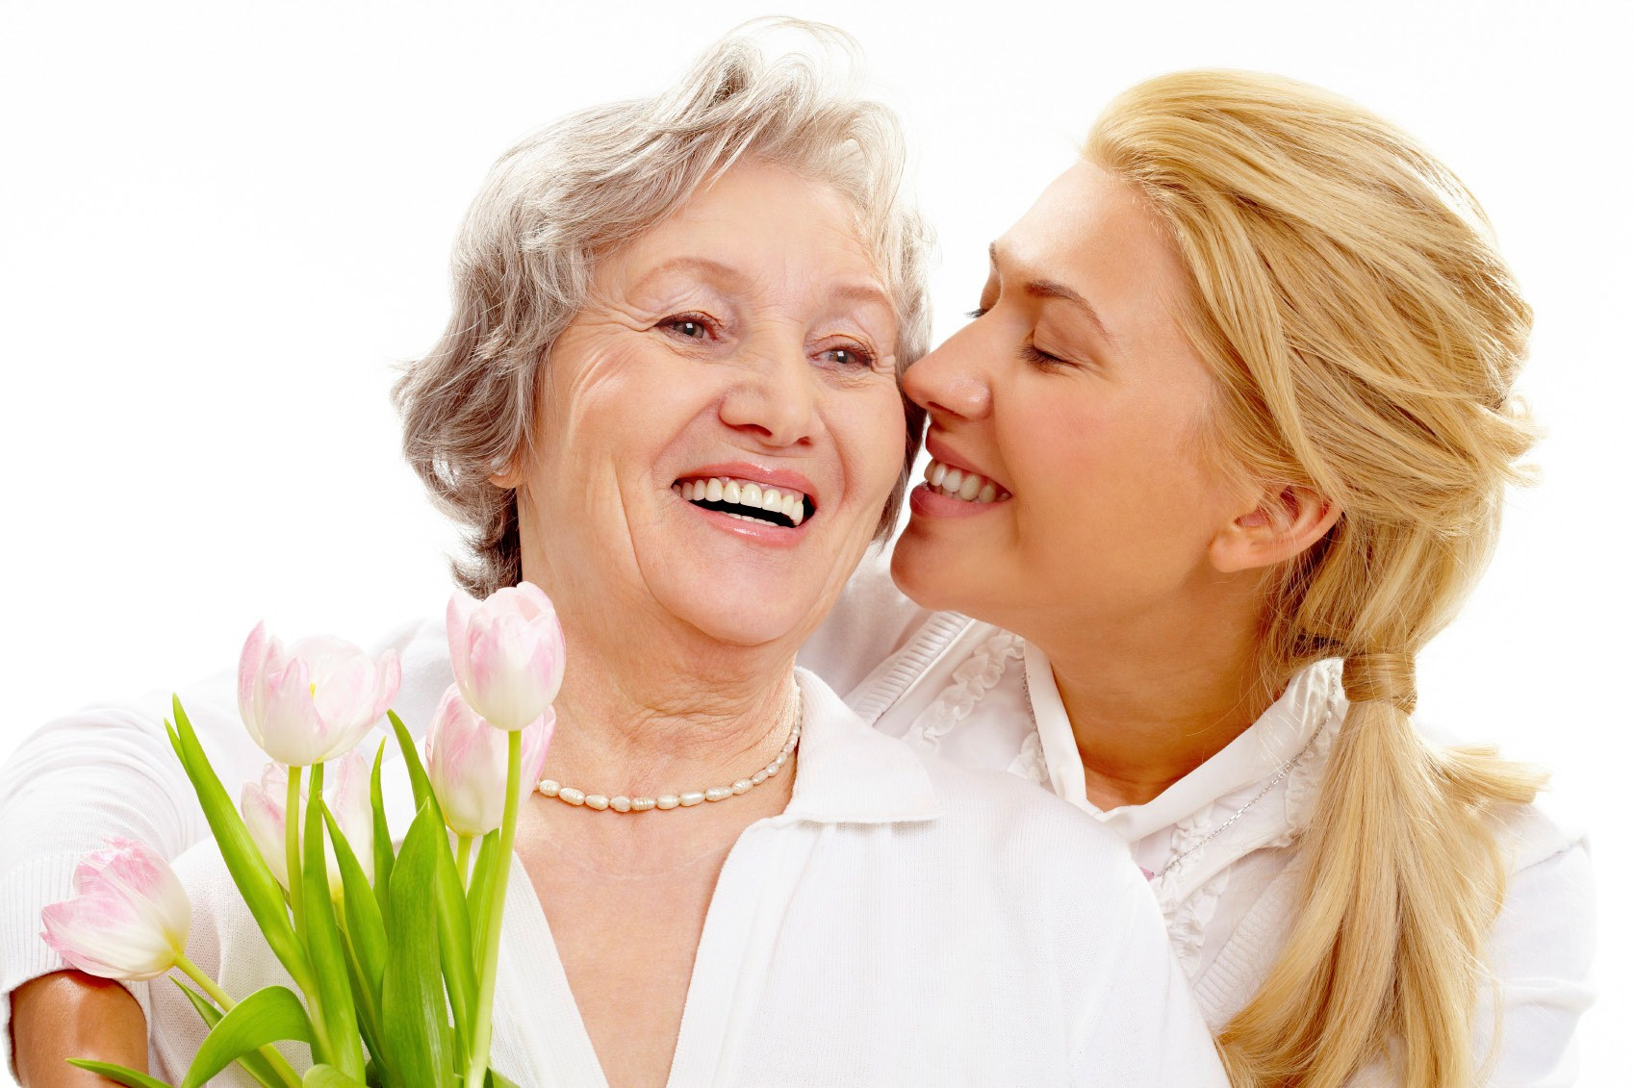
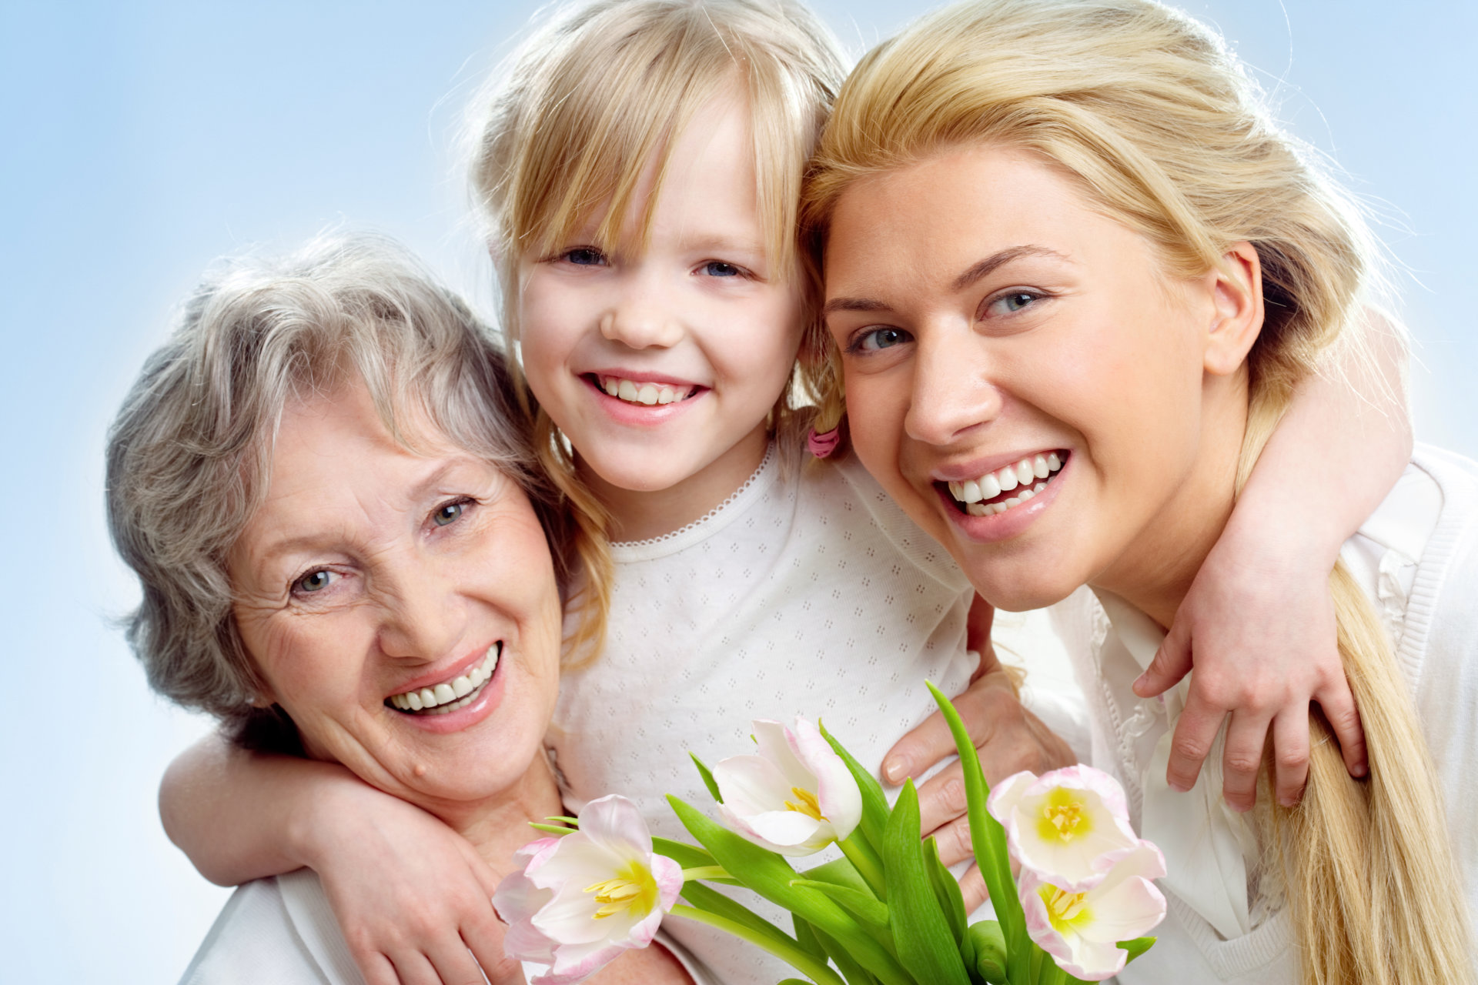

Slide 24
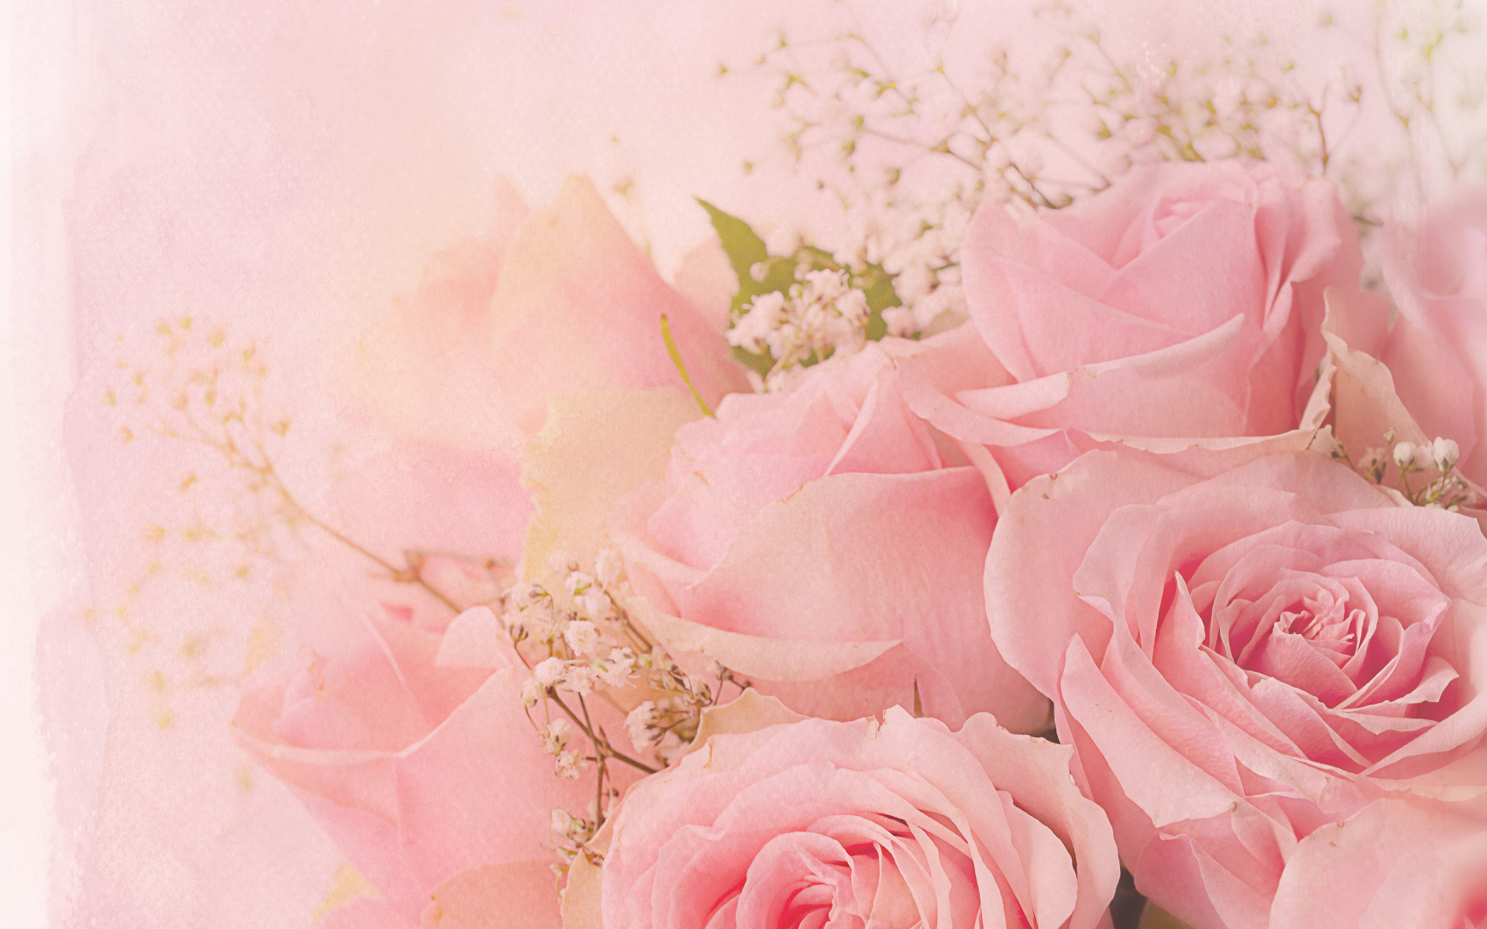
Можете объехать всю Россию, Провести в дороге много дней, Никого не встретите красивей, Никого не встретите родней.
Кланяемся вам, мамы, за ваш великий материнский подвиг!
Низко кланяемся тебе, женщина, чьё имя – Мама!.
Живите долго, дорогие мамы!
Будьте счастливы!
До Новых встреч. /

